Slide 1
Мовна та стильова норми наукового письма
Лекція 2-3

Slide 2
зміст
1. До поняття «мовна норма».
2. Сутність явища «стильова норма».
3. Науковий стиль і науковий текст.

Slide 3
До поняття «мовна норма»
«У мовній нормі суспільний характер виявляється ще сильніше, ніж суспільний характер мови взагалі»
М. М. Пилинський

Slide 4
До поняття «мовна норма»
Мовна норма, як і будь-яка норма, виникає внаслідок оцінки, отже, є явищем аксіологічним. Вона виражає ціннісне ставлення суспільства до мовних явищ.

Slide 5
До поняття «мовна норма»
Неприйняття мовної норми властиве низькому рівневі мовної свідомості, носій якого мову не шанує й не цінує.

Slide 6
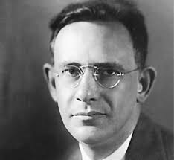
До поняття «мовна норма»
Питання нормативности не є основними для мовознавства, не належать до «справді наукового вивчення мови» і що люди, які обговорюють ці питання, попросту марнують сили.
Л. Блумфілд

Slide 7
До поняття «мовна норма»
Фіксуючи й виправляючи типові помилки, мовна критика проводить своєрідну гігієну публічного літературного мовлення. Мовна критика відповідає за точність висловлювання. А як щодо інших комунікативних якостей мовлення?

Slide 8
До поняття «мовна норма»
Три важливі риси мовної норми — вибірковість,
оцінність і
обов’язковість.

Slide 9
До поняття «мовна норма»
Мовний стиль —
це сукупність засобів, відбір яких зумовлений змістом, метою та сферою мовлення.

Slide 10
Сутність явища «стильова норма»
Стильова норма — це правило, яке визначає доцільність використання мовних засобів залежно від стилю мовлення.

Slide 11
Сутність явища «стильова норма»
Порівняно з нормами інших рівнів стильові норми найменш категоричні й найбільш ліберальні. Вони ситуативно зумовлені, залежать від тональности, умов спілкування, вимог жанру й навіть од відчуття самої норми, яке в різних мовців буває то слабшим, то сильнішим.

Slide 12
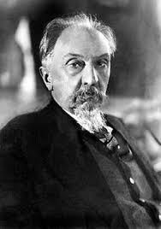
Сутність явища «стильова норма»
Більшість ефектів літературного мовлення засновані на тонкій грі стилями, і це при тому, що стильова структура — найбільш делікатний і вразливий елемент мови.
Л. Щерба

Slide 13
Науковий стиль і науковий текст
Досконалий науковий текст має підтримувати увагу читача, справляти на нього інтелектуальний вплив, викликати живий інтерес, залишати яскраві враження, переконувати в слушності висловлених міркувань і висновків.

Slide 14
Науковий стиль і науковий текст
Виклад має вирізняти головне, підкреслювати характерне, загострювати потрібний ракурс явища. Тобто, науковий твір повинен бути виразним. Що виразніше мовлення, то більше воно впливає на адресата.
Теперішній науковий стиль засвідчує певну лібералізацію мовних норм.

Slide 15
Науковий стиль і науковий текст
Мовлення є комунікативно досконалим, якщо між задумом автора й читацьким сприйняттям виникає відповідність. Якщо автор свідомо дбає про комунікативну досконалість, йому легше знайти найкращу мовну форму для своїх думок і забезпечити адекватне сприйняття написаного.

Slide 16
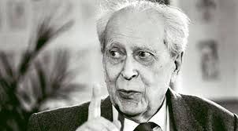
Науковий стиль і науковий текст
Хороша мова математичної праці й хороша мова літературознавчої статті — це різні хороші мови.
Д. Лихачов

Slide 17
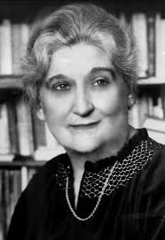
Науковий стиль і науковий текст
Риси наукового стилю: об’єктивність, точність, насиченість інформацією (змістовність), стислість і
логічність.
А. Коваль

Slide 18
Науковий стиль і науковий текст
Основні риси комунікативно досконалого наукового тексту:
точність, ясність і внормованість (правильність).
Н. Непийвода

Slide 19
Науковий стиль і науковий текст
Нині прийнятними в науковому стилі стають такі комунікативні якості, як виразність, дієвість, естетичність, образність, ритмічність.

